Slide 1
CHỦ ĐỀ 8
PHÉP NHÂN, PHÉP CHIA
BÀI 39
BẢNG NHÂN 2

Slide 2
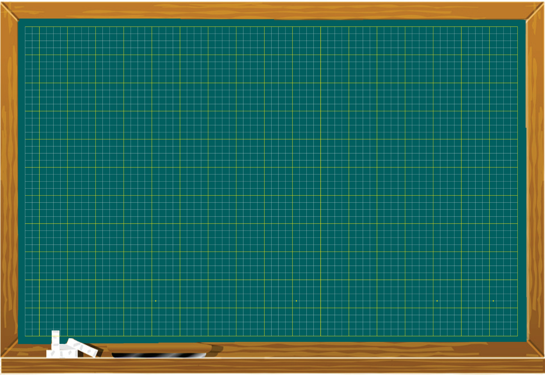
Thứ sáu ngày 18 tháng 1 năm 2023
Toán
Bảng nhân 2 (Tr9)

Slide 4

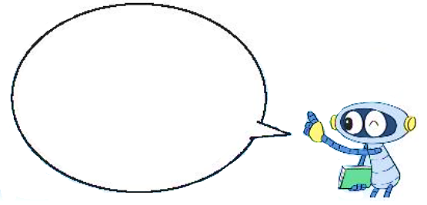
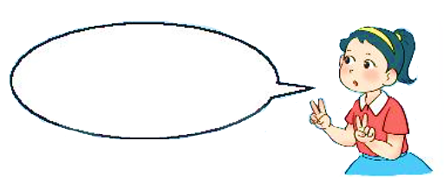

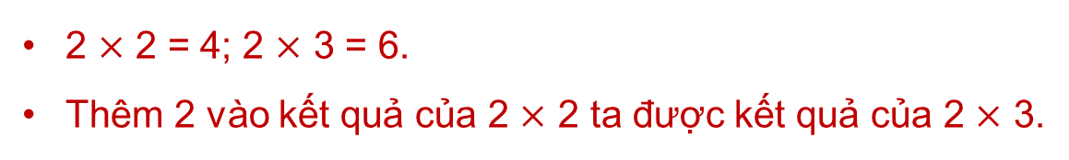
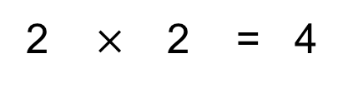
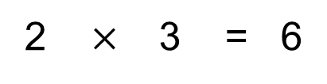
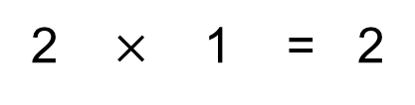
Hai được lấy một lần là hai, ta có hai nhân một bằng hai.
a)
2 $×$ 1 = 2
Hai nhân hai bằng bốn.
2 + 2 = 4
2 $×$ 2 = 4
Hai nhân ba bằng sáu.
2 + 2 + 2 = 6
2 $×$ 3 = 6
Nhận xét:
2 $×$ 2 = 4; 2 $×$ 3 = 6.
Thêm 2 vào kết quả của 2 $×$ 2 ta được kết quả của 2 $×$ 3.

Slide 5

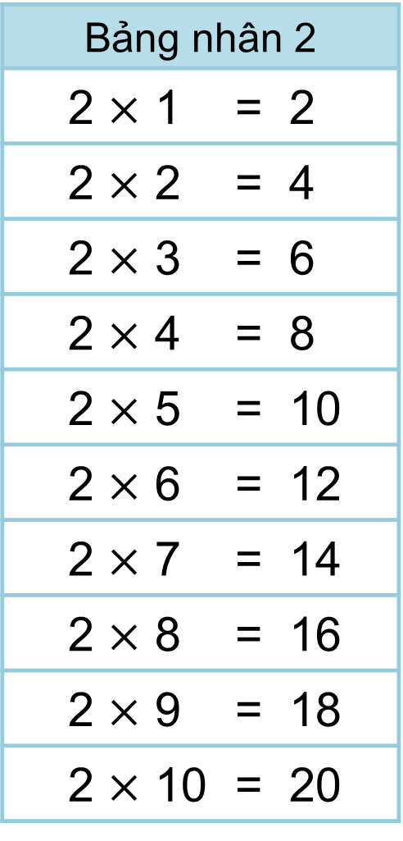
Bảng nhân 2
2 $×$ 1 = 2
2 $×$ 2 = 4
2 $×$ 3 = 6
2 $×$ 4 = 8
2 $×$ 5 = 10
2 $×$ 6 = 12
2 $×$ 7 = 14
2 $×$ 8 = 16
2 $×$ 9 = 18
2 $×$ 10 = 20
b) Hoàn thành bảng nhân 2
Hai nhân mười bằng hai mươi.
?
?
Nhận xét:
Thừa số thứ nhất đều là số 2.
Thừa số thứ hai là các số tự nhiên tăng dần từ 1 đến 10.
Tích là các số tăng dần hơn kém nhau 2 đơn vị từ 2 đến 20.
?
?
?
?

Slide 7
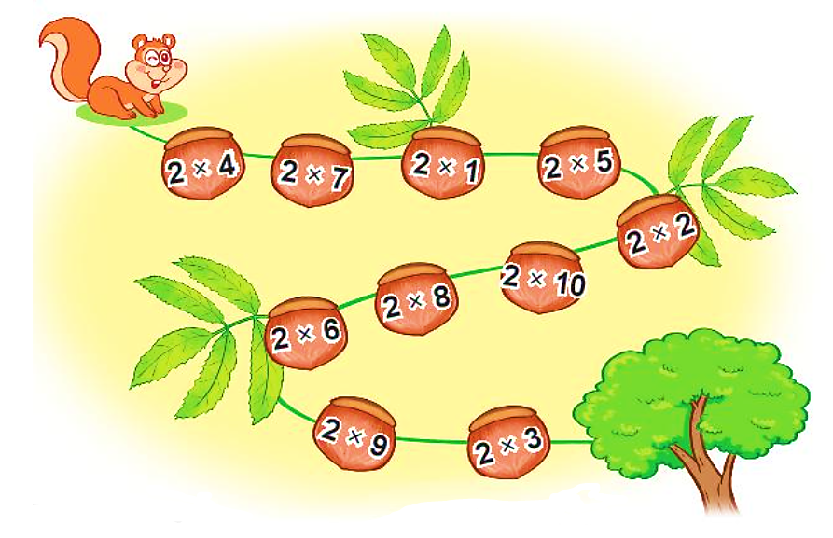
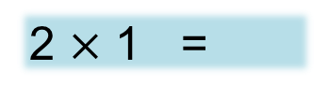
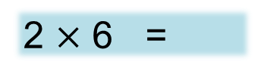
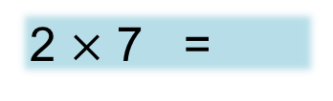
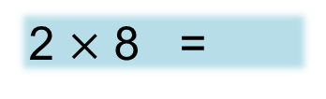
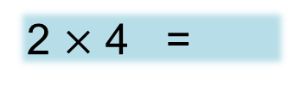
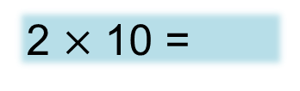
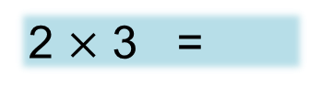
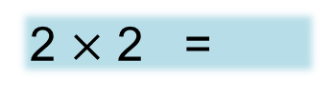
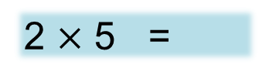
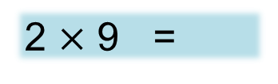
1
Tính nhẩm.
8
2 $×$ 4 =
20
2 $×$ 10 =
14
16
2 $×$ 7 =
2 $×$ 8 =
2
2 $×$ 1 =
12
2 $×$ 6 =
10
18
2 $×$ 5 =
2 $×$ 9 =
4
2 $×$ 2 =
6
2 $×$ 3 =

Slide 8
2
Số
?
Thừa số | 2 | 2 | 2 | 2 | 2 | 2
Thừa số | 3 | 5 | 7 | 4 | 6 | 8
Tích | 6 | ? | ? | ? | ? | ?
10
14
8
12
16

